Slide 1
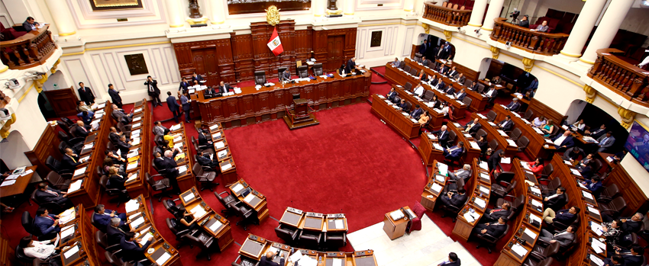
CICTOR
Victor Raul
CUTIPA CCAMA
CONGRESISTA
PROYECTO DE LEY N° 02224/2021-CR
LEY QUE MODIFICA LA LEY 30364, LEY PARA PREVENIR, SANCIONAR Y ERRADICAR LA VIOLENCIA CONTRA LAS MUJERES Y LOS INTEGRANTES DEL GRUPO FAMILIAR, PARA REFORZAR EN INSTITUCIONES PÚBLICAS, MEDIDAS DE PROMOCIÓN, PREVENCIÓN Y EDUCATIVO.

Slide 2
LEY QUE MODIFICA LA LEY 30364, LEY PARA PREVENIR, SANCIONAR Y ERRADICAR LA VIOLENCIA CONTRA LAS MUJERES Y LOS INTEGRANTES DEL GRUPO FAMILIAR, PARA REFORZAR EN INSTITUCIONES PÚBLICAS, MEDIDAS DE PROMOCIÓN, PREVENCIÓN Y EDUCATIVO
OBJETO
PREVENIR
SANCIONAR
ERRADICAR
ADOPTAR PRÁCTICAS
FINALIDAD
EN EJERCICIOPLENO DE SUS DERECHOS
DIFUSIÓN

